Slide 1
SDHCAL读出板调试进展
王宇
2018/10/09

Slide 2
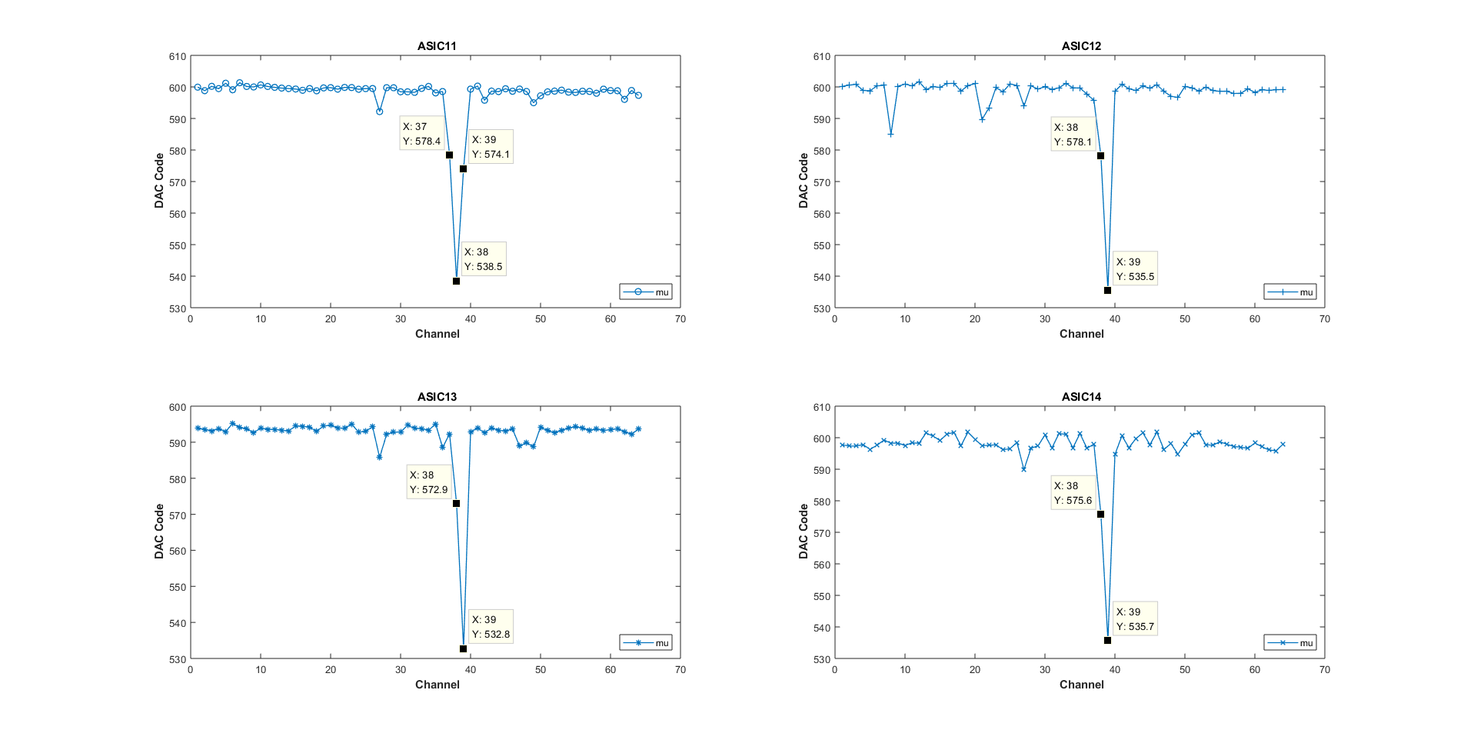
测试遇到的问题
几个通道基线偏离较大

Slide 3
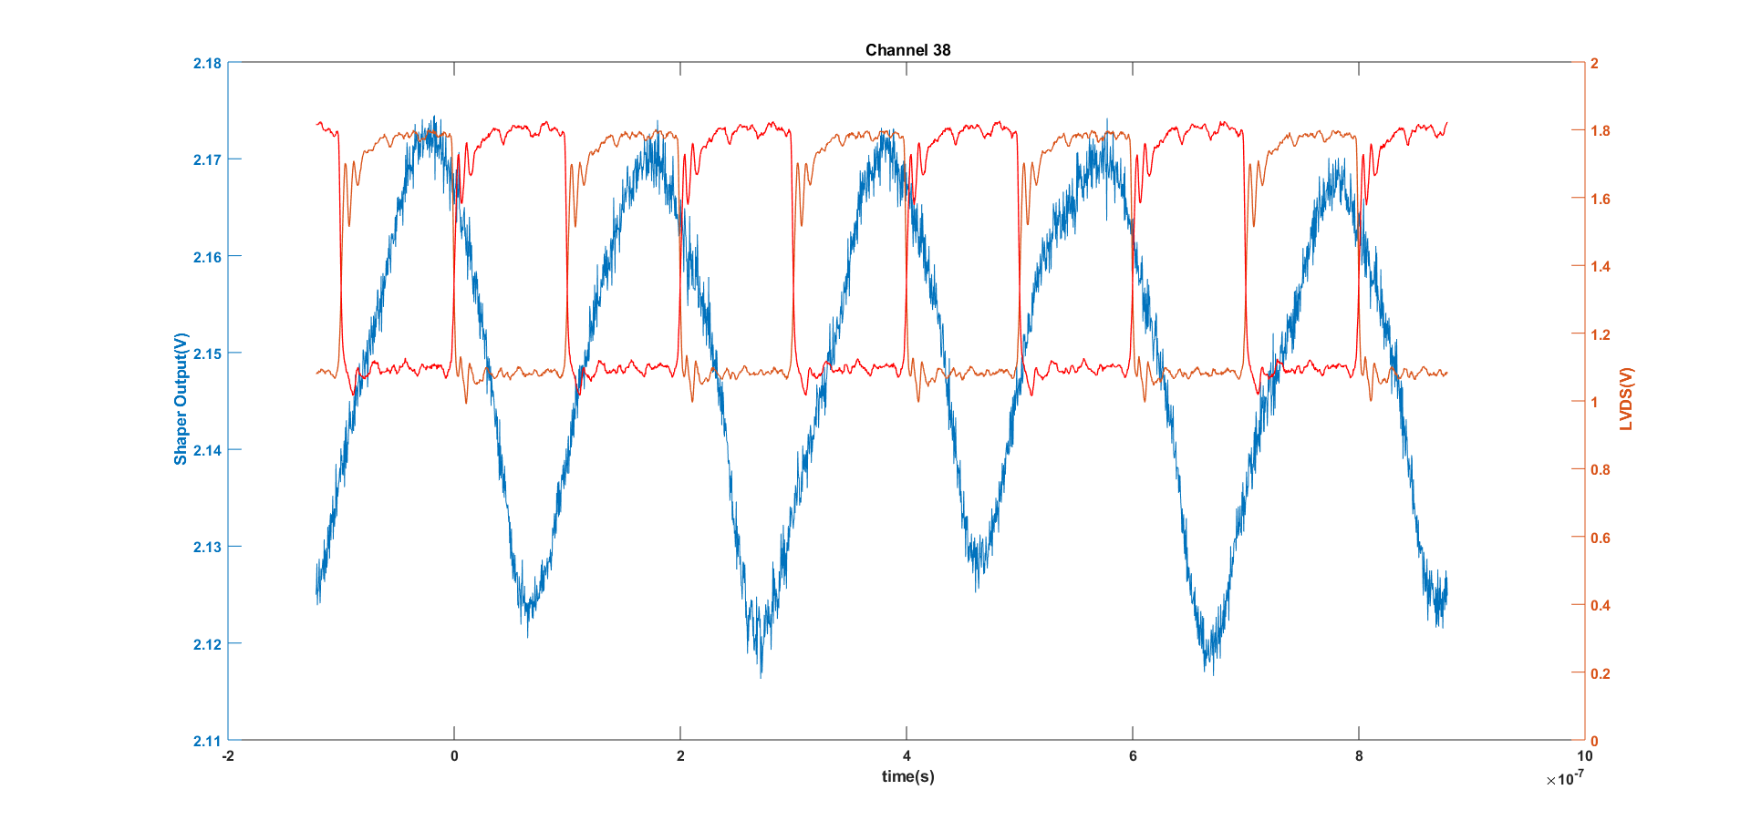
遇到的问题
用示波器观察

Slide 4
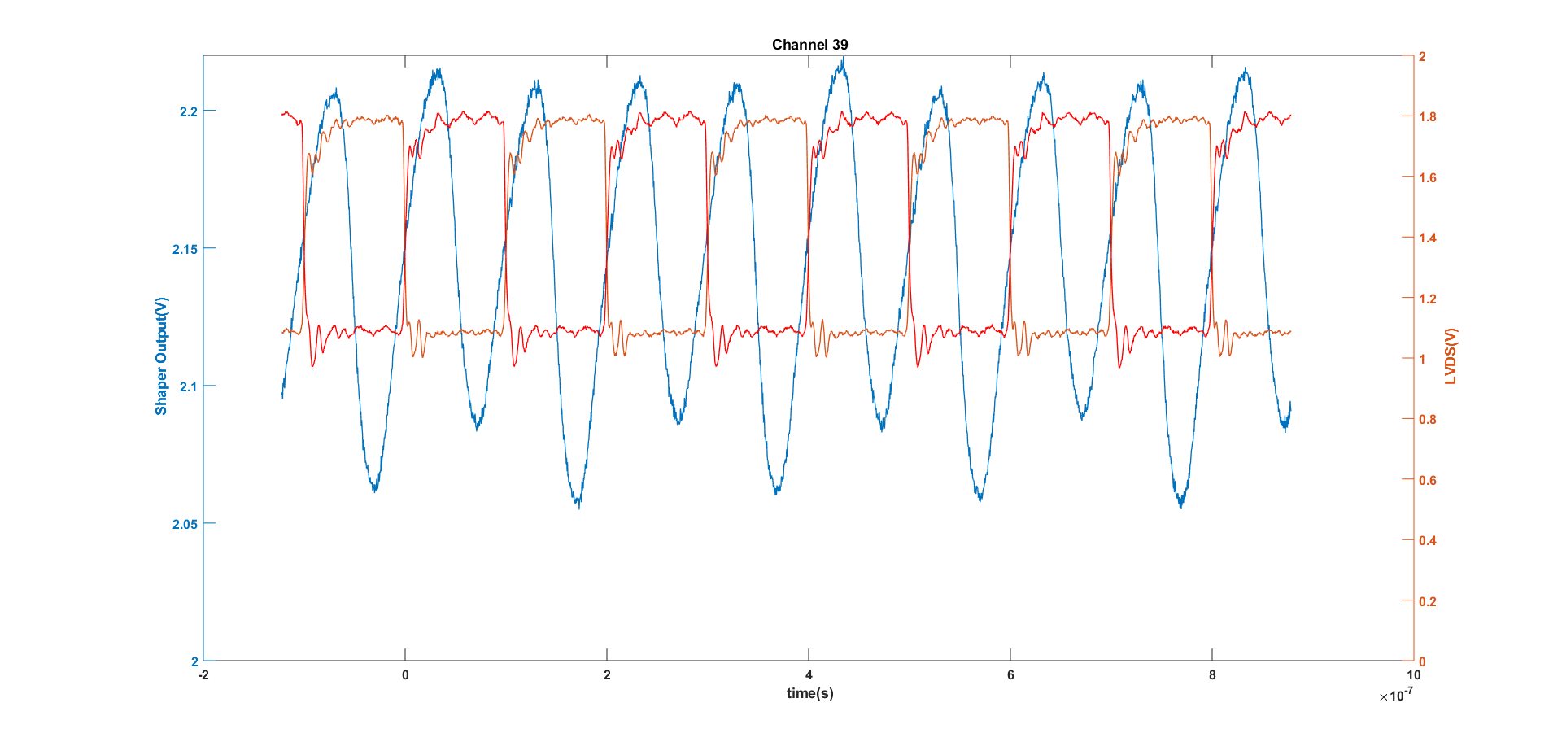
遇到的问题
用示波器观察

Slide 5
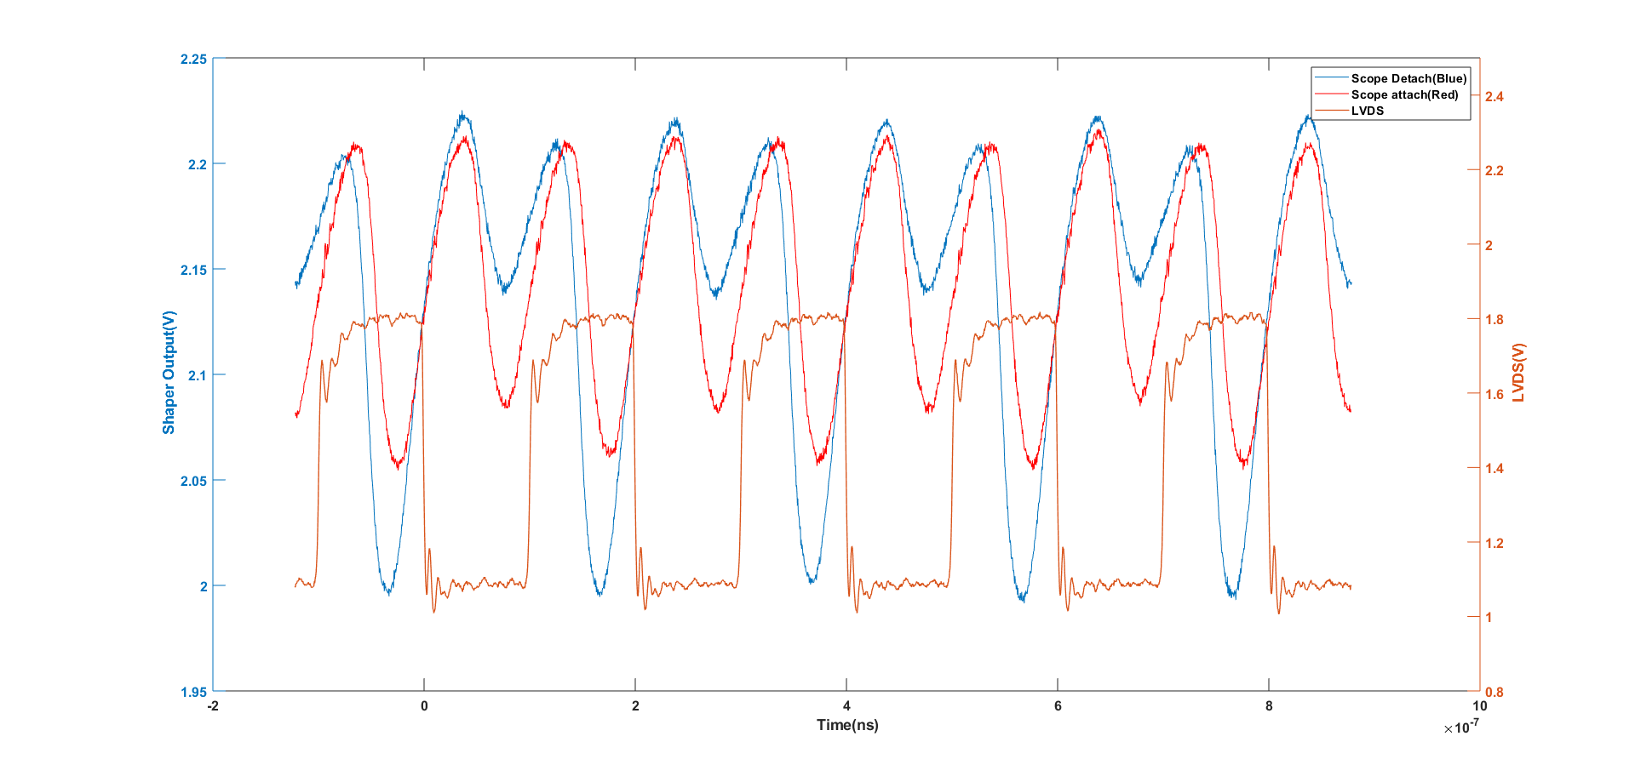
遇到的问题
用示波器观察

Slide 6
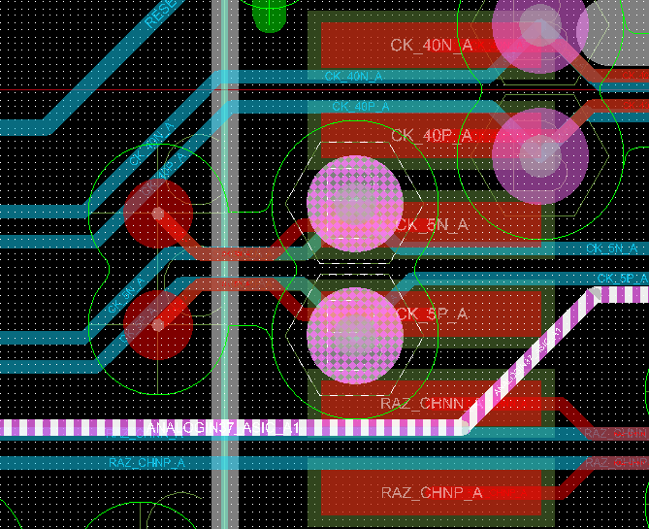
可能的原因
输入信号走线离Slow Clock信号太近
通过Slow Clock信号的过孔耦合到输入端
Slow Clock
被影响的信号走线

Slide 7
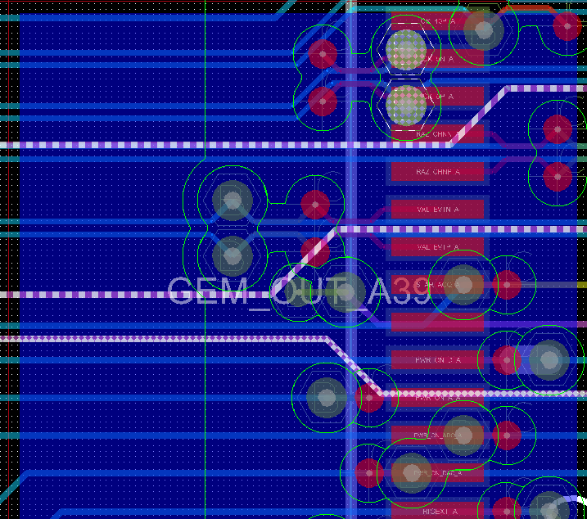
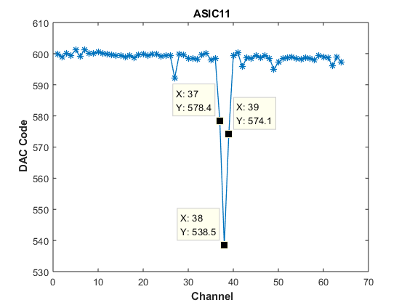
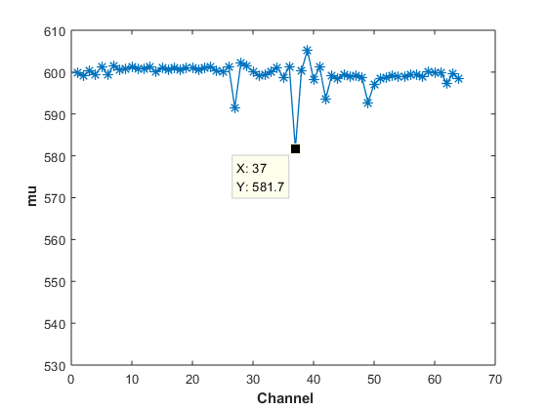
Slow Clock
Ch37
将Pad和芯片输入端断开
Ch38
Ch39
Pad39
断开前
断开后

Slide 8
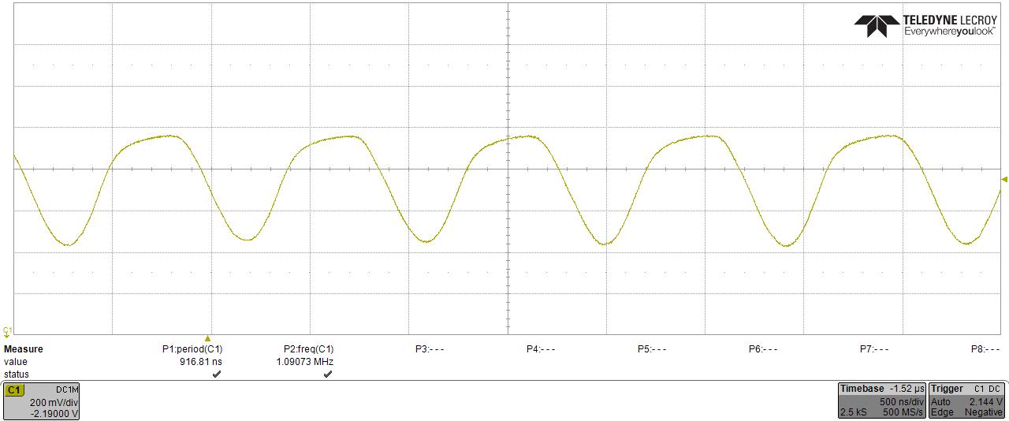
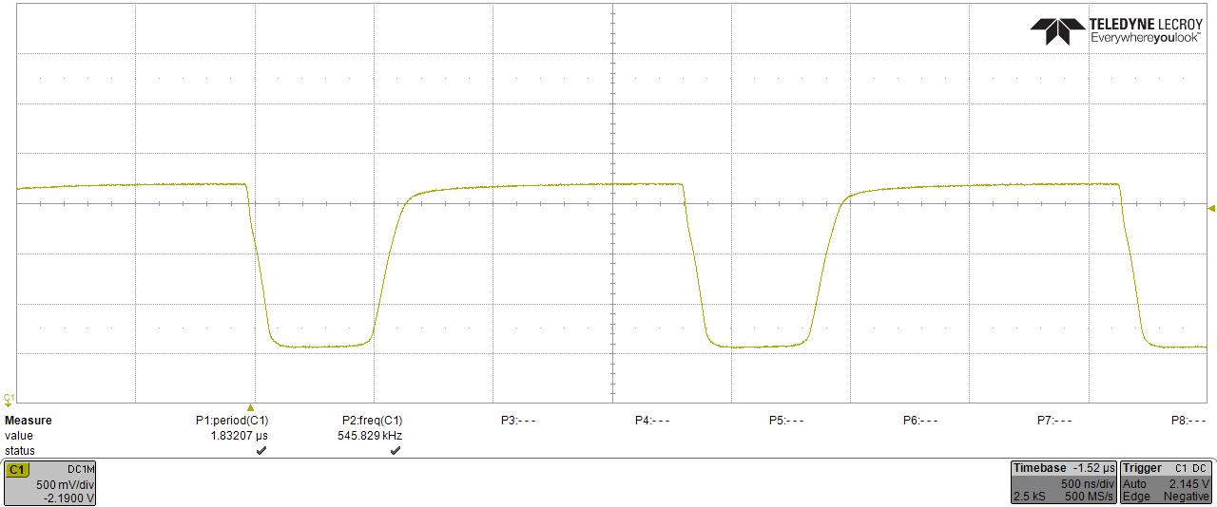
其他问题
Ch21和Ch22噪声(暂时没有想到原因)

Slide 9
解决办法&下一步
解决办法
下一版过孔修改
屏蔽受影响的通道
共66个通道有问题（7.3%）
联调

